Slide 1
Datu glabāšanas un vizualizēšanas palīg rīks ,,FitHelp”, lietotāju ķermeņa transformācijas sekošanai
D4-2 Simons Meldzers
Notes:
ID=d924773e-9a16-4d6d-9803-8cb819e99682 Recipe=text_billboard Type=TextOnly Variant=0 FamilyID=AccentBoxWalbaum_Zero

Slide 2
Uzdevuma nostādne
Uzdevuma nostādne kvalifikācijas darbam ir izveidot un izstrādāt vietni “FitHelp”, kura ļauj lietotājiem sekot savam fiziskajam progresam, kā arī piedāvā katalogu ar vingrojumiem un dietām.

Slide 3





Izmantotās izstrādes tehnoloģijas
React.js
React Redux
Firebase
CSS3
Chart.js

Slide 4
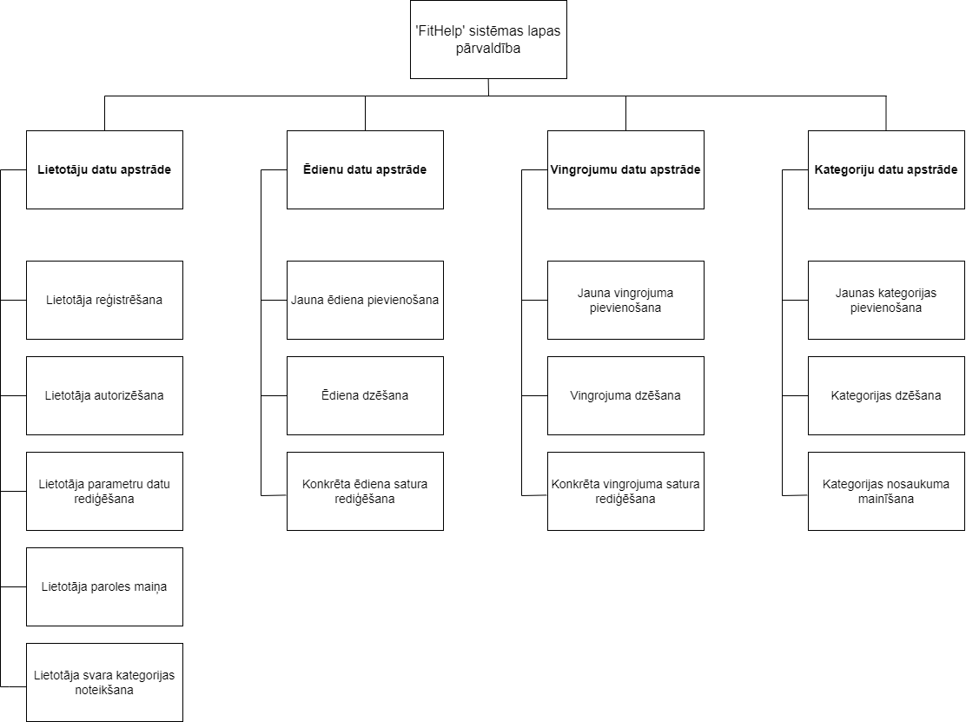
Funkcionālās dekompozīcijas diagramma

Slide 5
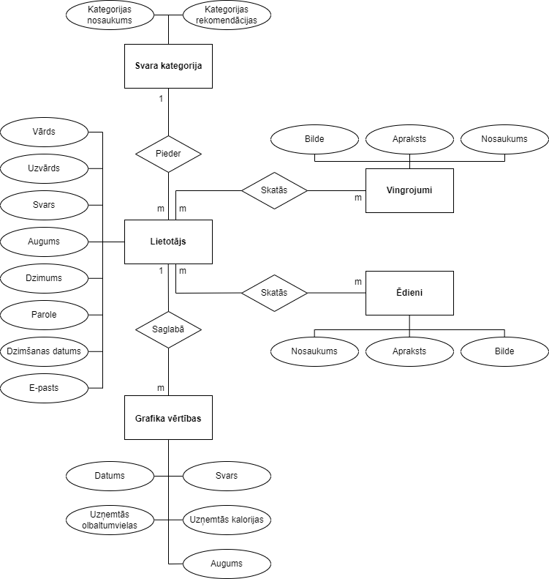
ER-Diagramma

Slide 6
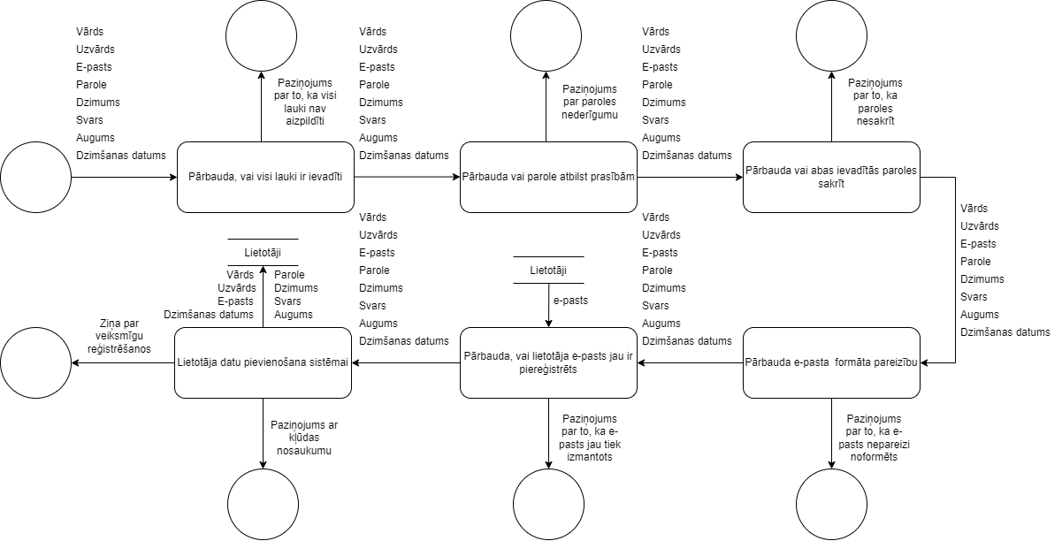
Datu plūsmu diagramma

Slide 7
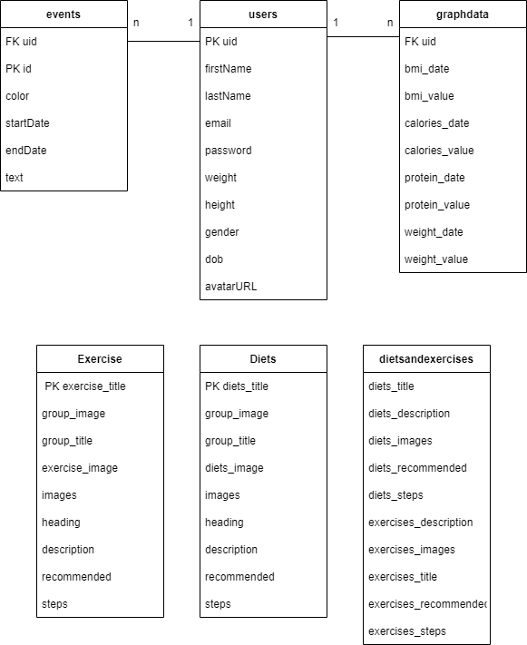
Tabulu saišu shēma

Slide 8
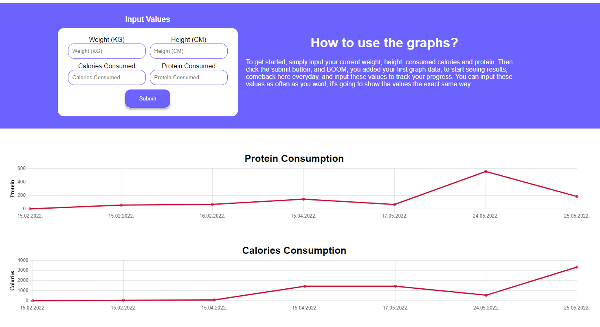
Programmas piemērs
ej.uz/fithelp
fiewind12@gmail.com
komisija

Slide 9
Paldies par uzmanību!
Fithelp

